Slide 1
KAMU’DA ETİK KÜLTÜRÜ
Tekirdağ Büyükşehir Belediyesi
04 Kasım 2015

Slide 2

Geleneksel Kamu Yönetimi’nden Yeni Yaklaşımlara Yöneliş:
YÖNETİŞİM…

Slide 3

Yönetişim sorunları çözebildi mi?

Slide 4
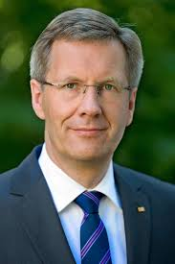
Christian WULFF
Almanya Eski Cumhurbaşkanı (2010-2012)
«Çörek Vakası»

Slide 5
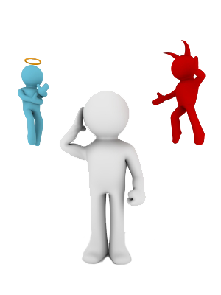
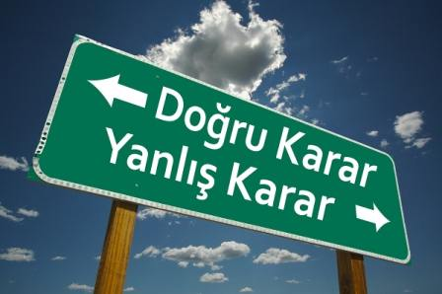
ÇÖZÜM:
“Hayatımızın her alanında ahlaklı ve Mesleğimizin her anında etik olmak”…

Slide 6
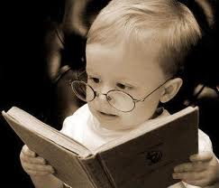
İnsanoğlunun Ahlak Döngüsü:
“Yedi yaşına kadar ne çekerseniz
Yetmişine kadar onu izlersiniz”…

Slide 7
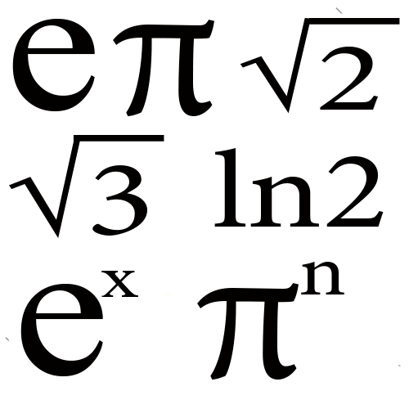
Aile-Akrabalar-Mahalle-Okul ve Meslek
«Ben Bana Öğretilenlerden İbaretim»

Slide 8

«Ama kendimi yenileyebilirim»…

Slide 9
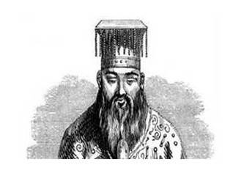
Konfüçyüs…

Slide 10
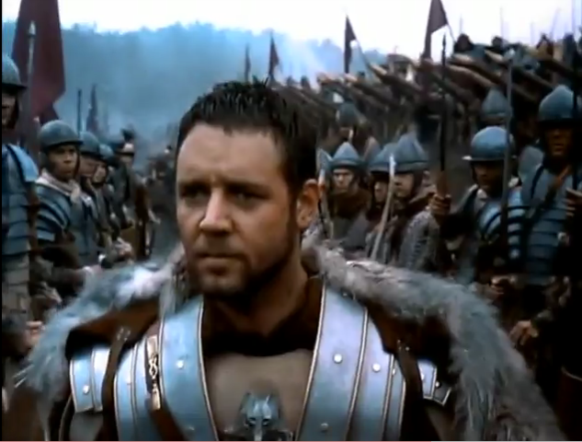
Güç ve Onur
«Strength and Honor
Gladyatör»…

Slide 11
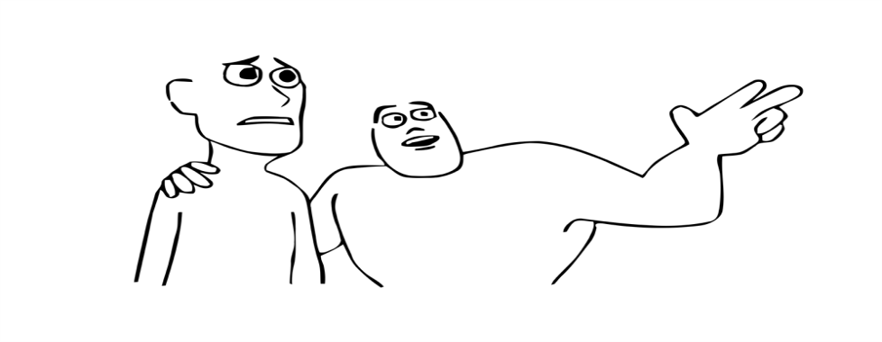
Etik, her yerde her an…

Slide 12

Emanet bilinci…

Slide 13
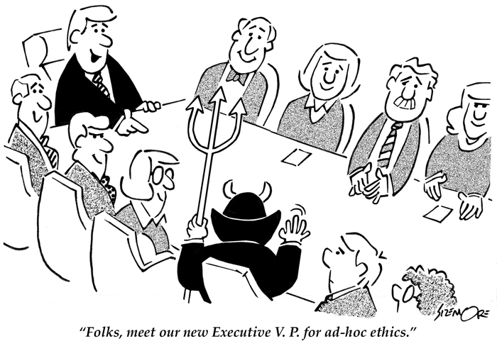
Kamu Personelinden Beklenen Etik Davranışlar…

Slide 14

Etik ikilemler…

Slide 15

Etik Davranış İlkeleri…

Slide 16
(1) Görevin Yerine Getirilmesinde Kamu Hizmeti Bilinci

Slide 17
(2) Hizmet Standartlarına Uyma, Vatandaşa Yol Gösterme, Nezaket ve Saygı

Slide 18
(3) Amaç ve Misyona Bağlılık

Slide 19
(4) Dürüstlük ve Tarafsızlık

Slide 20
(5) Takdir Yetkisinin Kullanımından Kaçınma veya Kişisel Çıkar Sağlama Amacıyla Kullanılması

Slide 21
(6) Hizmet Kayırmacılığı

Slide 22
(7) Saygınlık ve Güven

Slide 23
(8) Yetkili Makamlara Bildirim

Slide 24
(9) Çıkar Çatışmasından Kaçınma

Slide 25
(9) Eski Kamu Görevlileriyle İlişkiler

Slide 26
(10) Kamu Görevlisinin Ayrıldıktan Sonra Kurumla İş Yapması

Slide 27
(11) İkinci Bir İşte Çalışma

Slide 28
(12) Kendisine ve/veya Yakınlarına Çıkar Sağlama

Slide 29
(13) Adam Kayırmacılık

Slide 30
(14) Yapılan İş için Özel Ücret Alma

Slide 31
(15) Aracılık

Slide 32
(16) Görev Sırasında Elde Edilen Bilgilerin Açıklanması

Slide 33
(17) Hediye Alma

Slide 34
(18) Savurganlıktan Kaçınma

Slide 35
25-31 Mayıs Etik Haftası
25 Mayıs Etik Günü…

Slide 36
Teşekkür Ederim…

